Slide 1
挹《绿》为眼
掬“法”品文
——圈点批注式阅读方法指导
北郊初级中学 查文丽
字符延长

Slide 2
宋朝 朱熹读书：
初读，再读，三读
都用不同颜色的笔圈点勾画
“渐渐向里寻到那精英处。”
字符延长

Slide 3
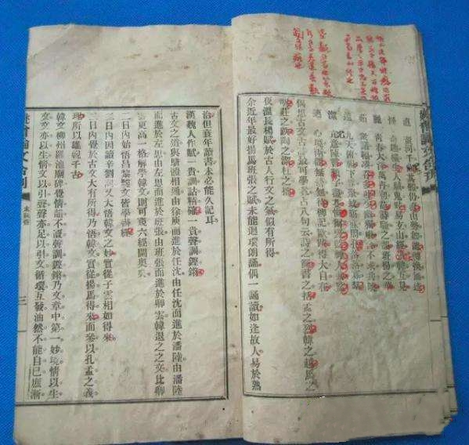
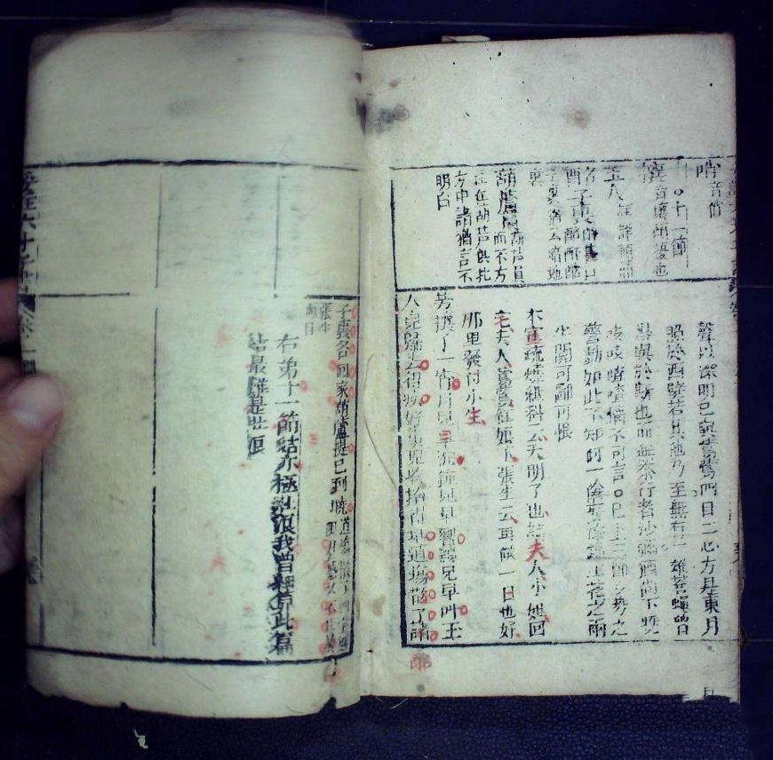
金圣叹《水浒传》读书批注
字符延长

Slide 4
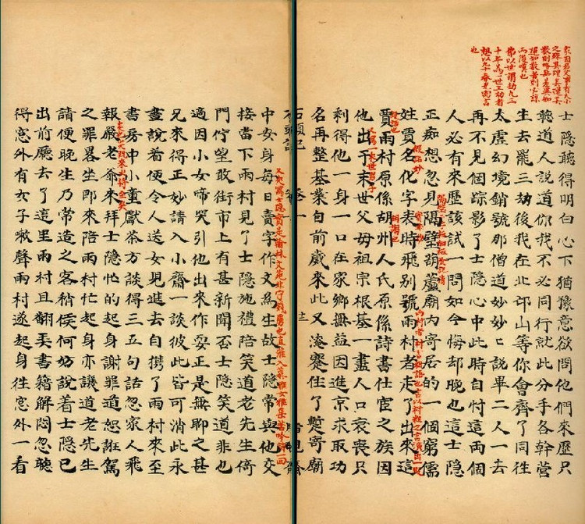
脂砚斋《红楼梦》读书批注
字符延长

Slide 5
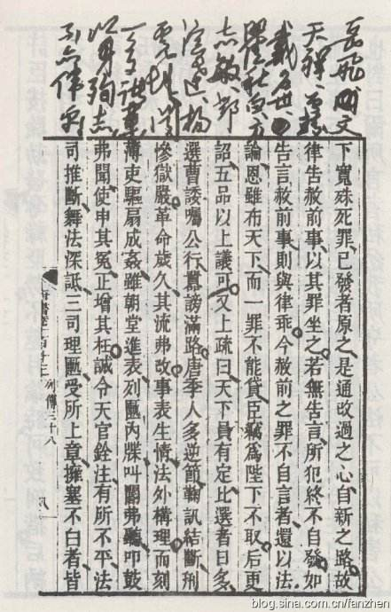
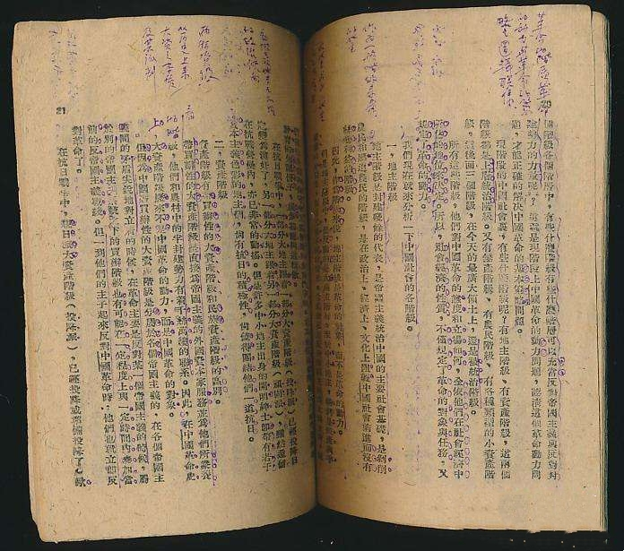
毛泽东 读书批注
字符延长

Slide 6
挹《绿》为眼
掬“法”品文
——圈点批注式阅读方法指导
字符延长

Slide 7
挹《绿》为眼 掬“法”品文
初读文章，结合课前预习和课文批注回答以下问题，并在文中用“____”划出相关语句：
1.请在文章的第1、3、4小节中划出能体现作者感受的三个语句，并分析文章的结构特点。
2.《绿》是一篇游记散文，作者的游踪是什么？
字符延长

Slide 8
挹《绿》为眼 掬“法”品文
绿
——提要式批注
朱自清
游踪：走到山边─坐在亭边─站在水边
（文章脉络）
一.惊诧
（抒情线索）
总 — 分 — 总
结构层次
二.梅雨瀑
梅雨潭
三. 奇异 醉人
（主要内容）
四.不禁惊诧
（首尾呼应）

Slide 9
挹《绿》为眼 掬“法”品文
请模仿示例，在第三段的已有批注中选择1-2处最有感触的进行理解分析：
示例：
我找到了这一处：
“那醉人的绿呀！┄┄满是奇异的绿呀”
这一句在“醉人和奇异”文字下方加圈。
这里运用抒情的方式道出了作者对绿的总感受，
表达了对绿难以抑制的浓烈的喜悦之情。
字符延长

Slide 10
挹《绿》为眼 掬“法”品文
绿
——评价式批注
朱自清
向往自然 热爱生命
游踪：走到山边─坐在亭边─站在水边
（文章脉络）
总 — 分 — 总
结构层次
一.惊诧
（抒情线索）
二.梅雨瀑
水面宽广 水波皱缬
水光明亮 水质柔嫩
水色纯净 浓淡相宜
裁绿为带 拥绿入怀
挹绿为眼 掬绿入口
梅雨潭
（主要内容）
三. 奇异 醉人
四.不禁惊诧
（首尾呼应）

Slide 11
挹《绿》为眼 掬“法”品文
——质疑式批注
亚里士多德:
“思维是从疑问和惊奇开始的。”
字符延长

Slide 12
挹《绿》为眼 掬“法”品文
圈点批注法
提要式批注
感知内容，理清脉络，初识情感
评价式批注：
精读文字，细品语言，深悟主旨
质疑式批注：
激发探究，活跃思维，扩大外延
（批注第一步）
字符延长

Slide 13
挹《绿》为眼 掬“法”品文
“读书无批注，
即偶能窥其微妙，
日后终至茫然，
故评注不可以已也。”
字符延长

Slide 14
一展身手 圈点批注
黄果树瀑布 杨国民
提示：用课上所学，用圈点符号圈划，用智慧文字批注。
“三言”： 言之有物 言之有据 言简意赅
要求：
提要式批注：
我圈点是文中 “ ”，
我的批注是 。
评价式批注：我圈点是文中 “ ”，
我的批注是 。
质疑式批注： 。
（圈点批注第一步）
字符延长

Slide 15
一展身手 圈点批注
“授之以鱼，
不如授之以渔。”
字符延长

Slide 16
归于总评 发酵升华
请你模仿课文《绿》文后总评，课后为《黄果树瀑布》也写一段总评。
字符延长

Slide 17
谢谢大家!
字符延长

